Slide 1


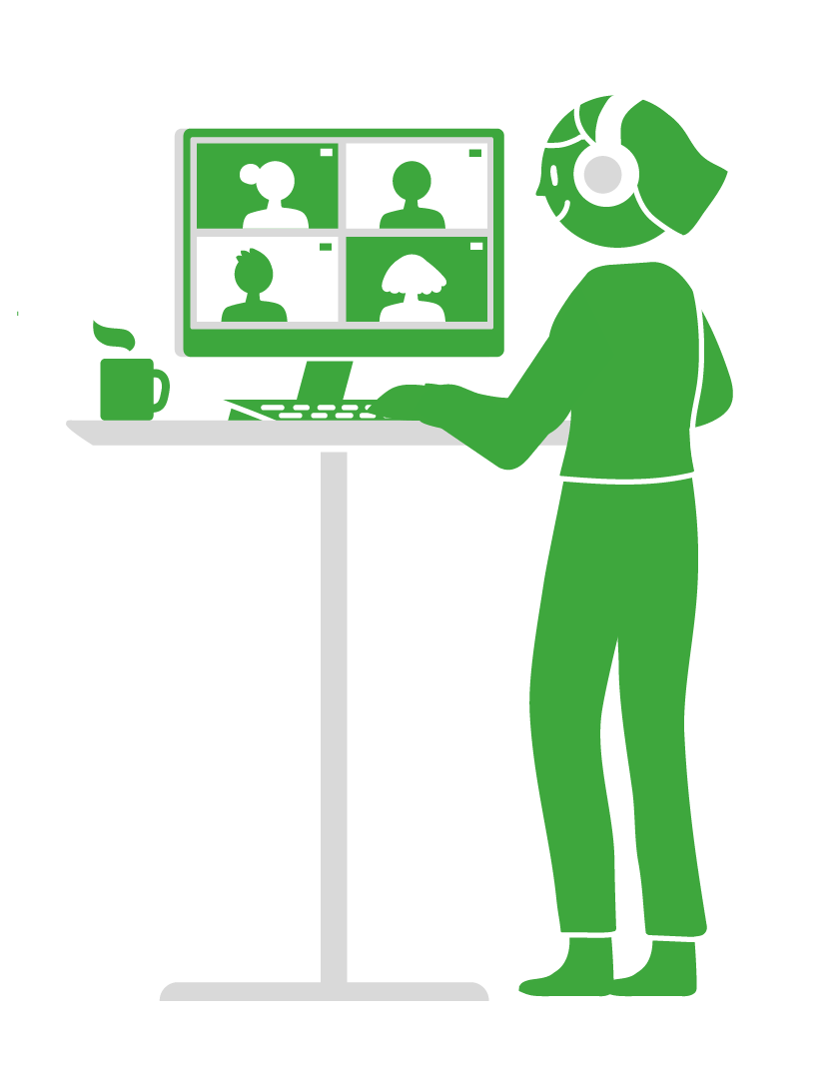
lors de réunions et de rencontres
en ligne ou en présentiel
→ modèles pour présentations
Notes:
De quoi s’agit-il ?
Se lever régulièrement a des effets positifs directs sur la santé.
Les études le montrent : la position assise prolongée sans interruption constitue à elle seule un facteur de risque pour la santé. Plus l’on passe de temps assis dans la journée, plus le risque de maladies cardiovasculaires, de surpoids, de diabète et de cancer est élevé.
Se lever est très simple, a de nombreux effets bénéfiques et peut facilement être intégré au quotidien.

Slide 2
Se lever – lors de réunions et de rencontres
Lors d’une séance ou d’une rencontre en ligne ou en présentiel, vous souhaitez non seulement gagner l’attention de votre public, mais aussi la garder ?
Votre santé et celle de vos collaborateurs vous tiennent à cœur ? Il existe une astuce simple, qui peut produire beaucoup d’effets.
La formule magique ? « Se lever » ! Incitez votre public/vos collaborateurs/les participants à votre conférence à interrompre régulièrement les phases prolongées en position assise en se levant de temps en temps et en bougeant.
Chaque mouvement compte et a un effet positif sur la santé.
Notes:
Se lever durant les séances / réunions / rencontres
Que la séance ait lieu en ligne ou en présentiel, veillez à prévoir suffisamment de pauses pour bouger et des possibilités de se lever régulièrement. Sensibilisez votre public à la possibilité d’interrompre régulièrement les phases en position assise et de se lever.
Exemple :
« Mesdames, Messieurs,
Nous vous invitons à vous lever ! Pour prendre soin de votre santé, nous vous encourageons à vous lever durant les xy prochaines minutes de l‘exposé. À cette fin, nous mettons à votre disposition des supports / tables hautes pour que vous puissiez continuer à prendre des notes. Il va de soi que vous pouvez également rester assis ou vous lever de temps à autre. »

Slide 3

CHAQUE MOUVEMENT COMPTE !
Se lever est très simple et s’avère très bénéfique, car le fait d’interrompre régulièrement les phases de sédentarité est bon non seulement pour la santé, mais également pour la concentration et l’attention.
Que vous organisiez une rencontre ou une réunion en ligne ou en présentiel, encouragez activement le public à se lever de temps à autre.
C’est simple : pour rappeler ou encourager les participants, vous pouvez, selon la manifestation, copier une ou plusieurs diapositives ci-après et les ajouter à votre présentation.
D’autres informations et du matériel (p. ex. un poster) sont disponibles sur www.bag.admin.ch/selever
Notes:
Se lever durant les séances / réunions / rencontres
Il a été démontré qu‘une incitation active du public à rester debout pendant les séances et les présentations a encouragé davantage de personnes à rester debout ou à se lever durant l‘événement. Il convient toutefois de transmettre le message selon lequel cette mesure a un effet bénéfique pour la santé.
Source : Lang, J. J., McNeil, J., Tremblay, M. S., & Saunders, T. J. (2015). Sit less, stand more: A randomized point-of-decision prompt intervention to reduce sedentary time. Preventive Medicine.

Slide 4
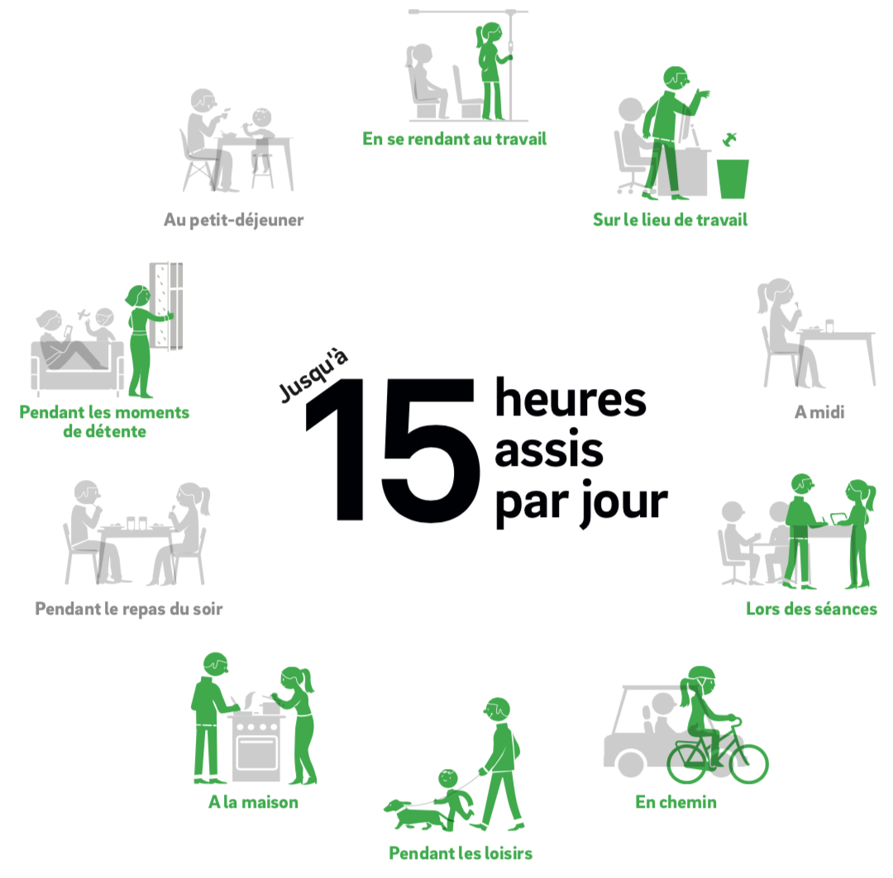
Notes:
Contexte
Pas le temps de faire du sport ? Certaines activités physiques peuvent être facilement intégrées au quotidien. Marchez pour vous rendre au travail, faire vos courses ou aller à un rendez-vous, ou prenez votre vélo, votre skateboard ou votre trottinette.
Il est essentiel de se lever régulièrement tout au long de la journée et d‘interrompre fréquemment les phases prolongées en position assise. Que ce soit en déplacement, au travail, à l‘école, durant les loisirs ou à la maison. Peu d‘efforts sont nécessaires pour produire de grands effets et encourager un mode de vie sain !
Se lever est très simple, a de nombreux effets bénéfiques et peut facilement être intégré au quotidien.
La population suisse reste assise en moyenne 5,5 heures par jour. Les personnes ayant une activité lucrative (5,8 heures) sont plus longtemps assises que les personnes sans activité lucrative (4,9 heures). Plus de 18,6 % de la population suisse reste même assise plus de 8,5 heures par jour ; certaines personnes restent même jusqu’à 15 heures par jour assises ou au repos.

Slide 5
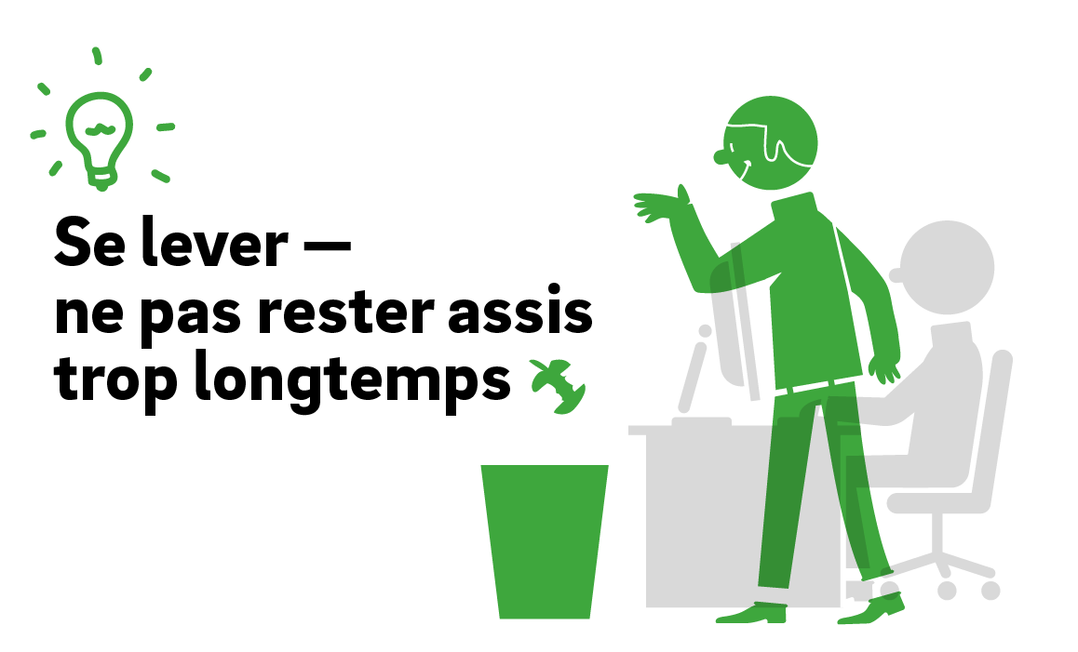
Notes:
Se lever : Ne pas rester assis trop longtemps
Se lever et interrompre régulièrement les phases prolongées en position assise favorise non seulement la santé, mais également la concentration et l’attention.
Astuces : ne pas placer l’imprimante, la corbeille à papier et le téléphone à proximité immédiate ; lorsque le téléphone sonne >> se lever et téléphoner debout !

Slide 6
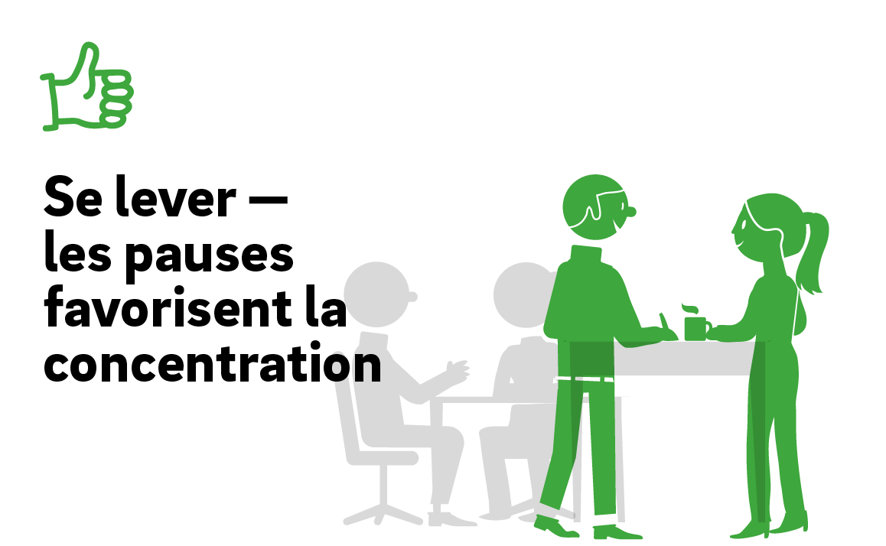
Notes:
Se lever : les pauses favorisent la concentration
Au bureau, interrompre régulièrement les phases en position assise et prévoir des pauses debout ou en mouvement. Discuter debout ou en marchant.
Pendant une réunion en ligne, inciter activement les participants à se lever de temps en temps et à bouger pendant la pause, par exemple en allant chercher un verre d’eau.
Suggestion : insérer cette diapositive dans la présentation pour annoncer la pause et inviter à se lever et à se déplacer.
Exemple de pause en mouvement avec instructions :
Séquence SUVA pour les sédentaires : Flow Vielsitzer und Warm-up (suva.ch)
(disponible en FR, DE et IT, https://www.suva.ch/fr-CH/material/Filme/flow-vielsitzer-und-warm-up)

Slide 7
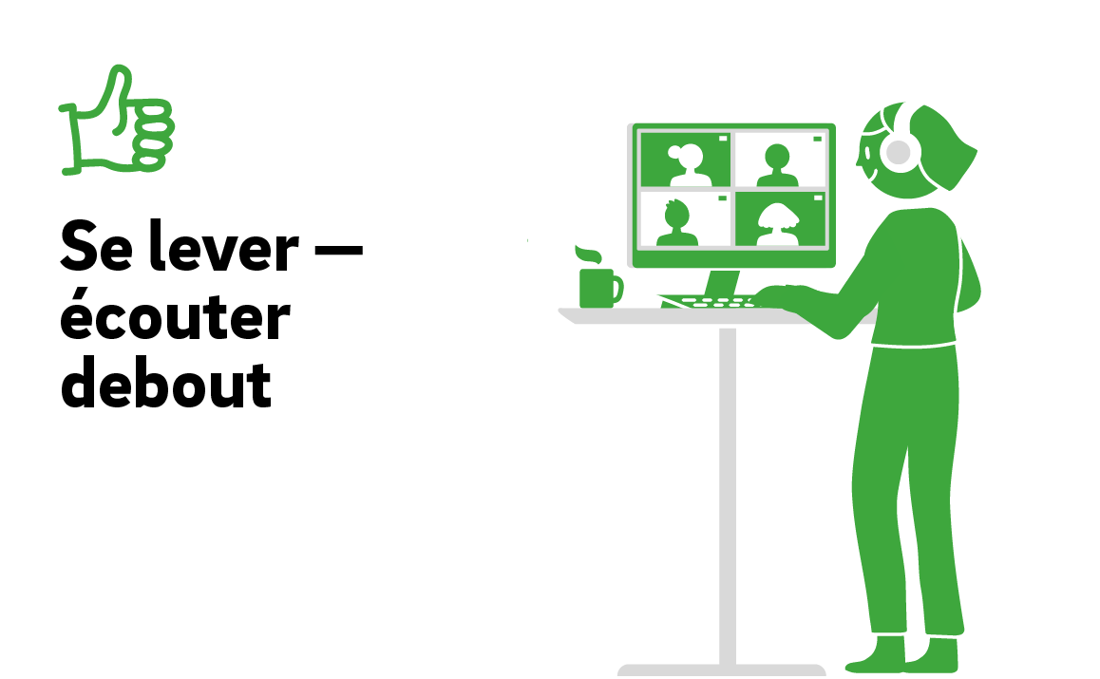
Notes:
Se lever : écouter debout
Changer de position lorsque l’on est assis ou alterner les positions assise et debout en travaillant ou en participant à une réunion en ligne.
Éviter les postures unilatérales et les charges inadaptées : demander à votre employeur du soutien pour organiser votre poste de travail de manière optimale d’un point de vue ergonomique (p. ex. bureau et chaise modulables) ou aménager une surface de travail en hauteur pour pouvoir travailler debout de temps en temps en cas de travail à domicile. Dans ce cas, veiller à ce que les avant-bras reposent sur la surface de travail et que l’écran soit bien orienté. Une étagère, une planche à repasser ou une pile de livres peut faire l’affaire.
Trucs et astuces du seco pour le travail à domicile
(https://www.seco.admin.ch/dam/seco/fr/dokumente/Publikationen_Dienstleistungen/Publikationen_Formulare/Arbeit/Arbeitsbedingungen/merkblaetter_checklisten/merkblatt_homeoffice_covid19.pdf.download.pdf/Guide_survie_pour_home_office_covid_fr.pdf)

Slide 8
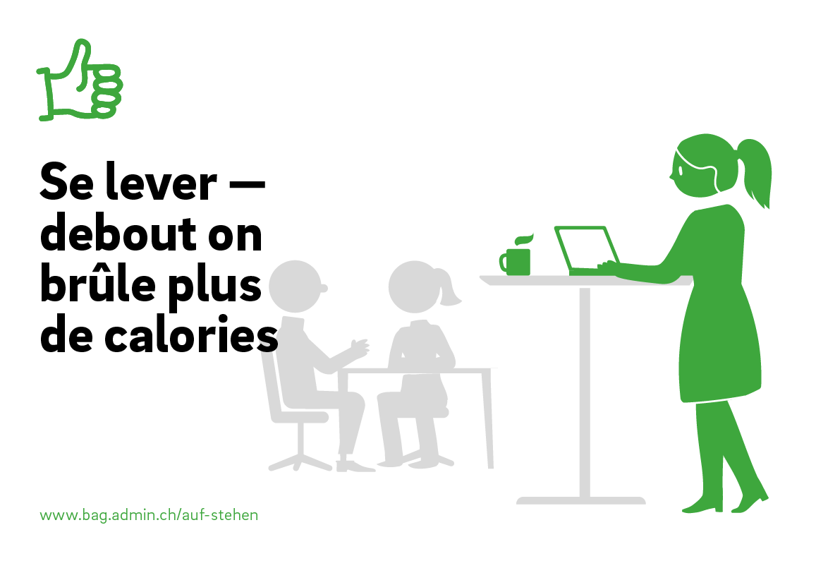
Notes:
Se lever : debout on brûle plus de calories (dépense plus d’énergie)
Se lever pour téléphoner, lire ou écouter (p. ex. séminaire en ligne). Debout, on active sa musculature et dépense plus d’énergie.
Les personnes qui se lèvent régulièrement renforcent non seulement leur musculature, mais également leur ossature, leurs articulations, leurs organes et leur système immunitaire.

Slide 9
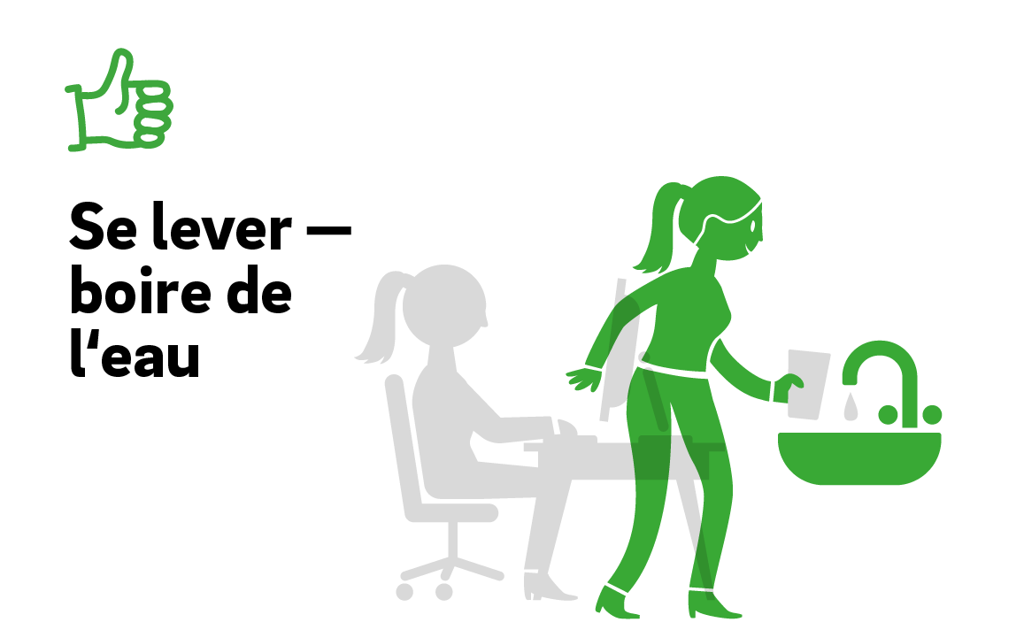
Notes:
Se lever : boire de l’eau
Interrompre la position assise, se lever et boire de l’eau.
Astuce : placez uniquement votre verre à proximité, mais pas la bouteille ou la carafe.

Slide 10
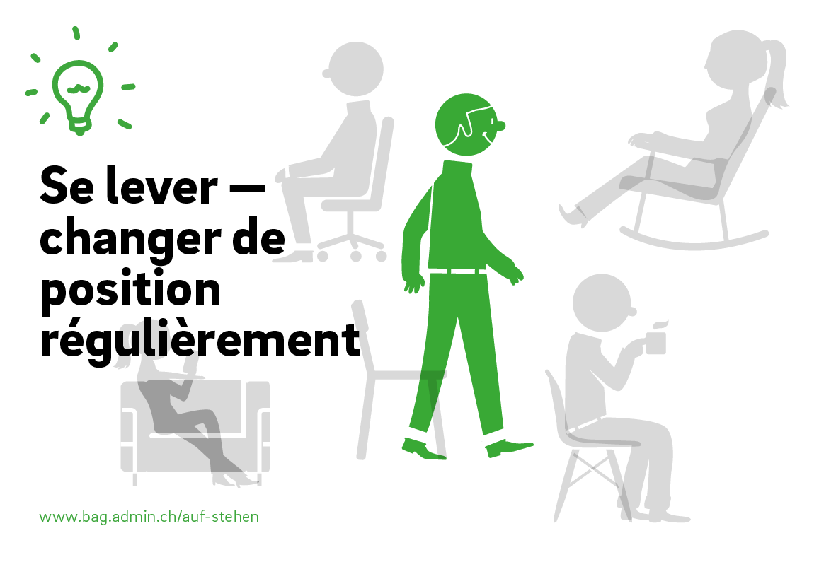
Notes:
Se lever : changer de position régulièrement
Changer régulièrement de position en alternant entre les positions assise, debout et la marche.
Aérer, tourner les épaules vers l‘arrière, s‘étirer, tourner le bassin, tenir en équilibre sur une jambe, faire quelques pas.
Les meilleures idées viennent spontanément, lorsque l’on n’y pense pas.

Slide 11
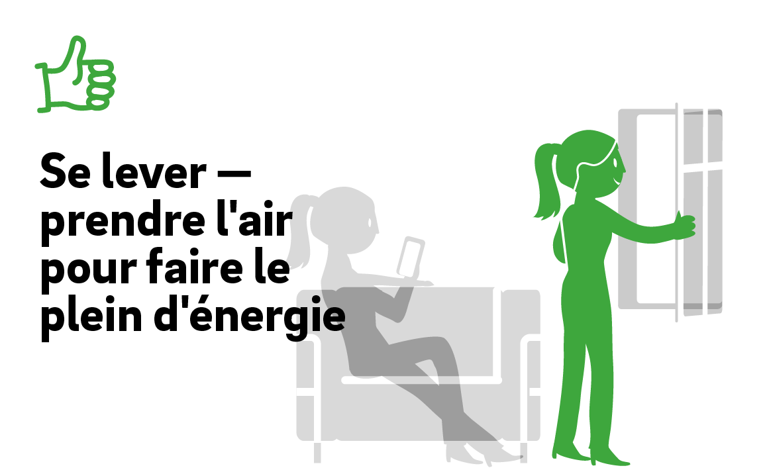
Notes:
Se lever : l’air frais redonne de l’énergie
Aérer régulièrement : se lever et, toutes les 2-3 heures, ouvrir la fenêtre durant environ 10 minutes ou plus longtemps si nécessaire.

Slide 12
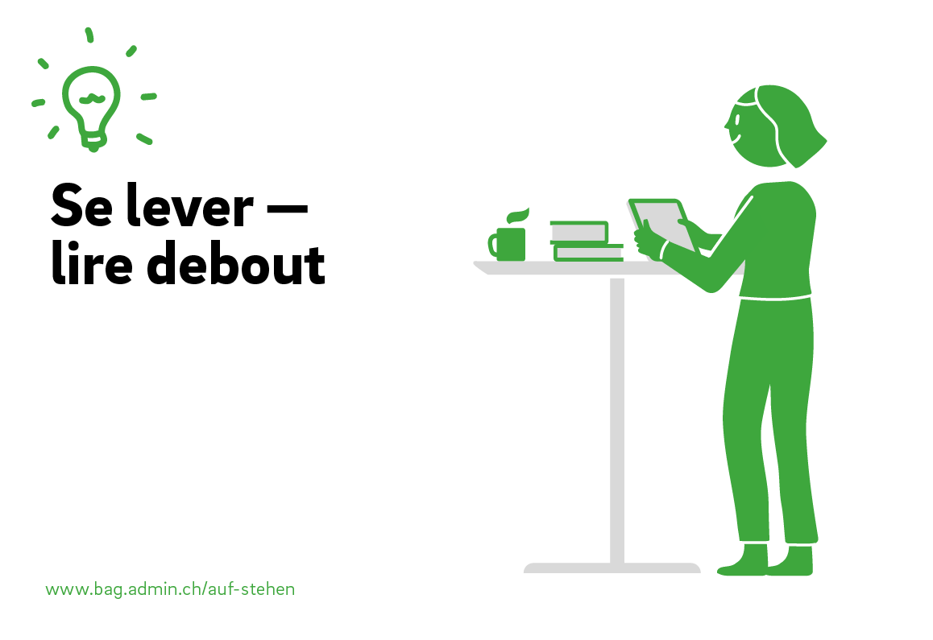
Notes:
Se lever : Lire debout / faire une présentation / participer à une réunion
Que vous ayez une réunion en ligne ou en présentiel, levez-vous de temps à autre pour écouter ou pour parler. Ainsi, vous favorisez votre concentration, améliorez votre bien-être physique et augmentez votre attention.
Encouragez activement les personnes qui vous écoutent (p.ex. juste avant la pause) à interrompre régulièrement les phases en position assise et à changer si possible de posture (assis, debout) et à bouger.

Slide 13
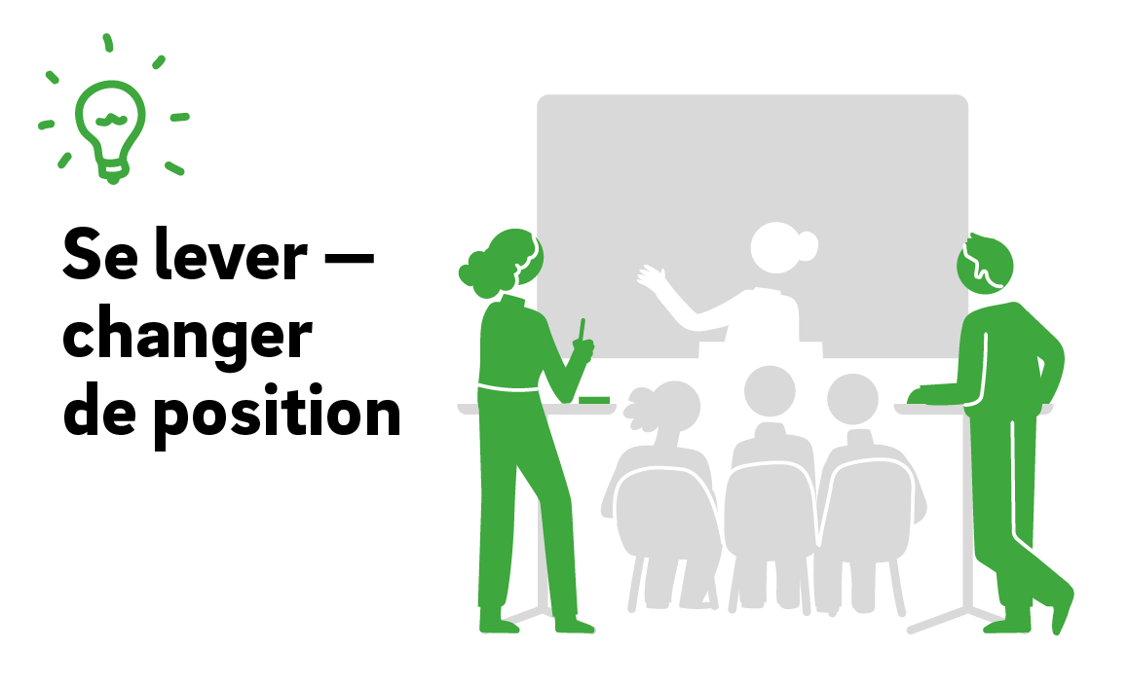
Notes:
Se lever : changer de position
Lorsque vous organisez une rencontre en ligne ou en présentiel, veillez à intégrer suffisamment de pauses pour bouger.
Si la rencontre a lieu sur place, veillez à ce qu‘elle soit favorable à la santé et à l‘activité physique en créant un environnement qui incite les personnes à se lever. Par exemple, vous pouvez installer suffisamment de tables hautes pour la séance en plénière et pour les ateliers et les mentionner afin que les participants les utilisent. Proposez de mener les ateliers debout (standshops) ou en marchant (walkshops).
Organisez des pauses détente ou actives en restant debout – également possible et recommandé lors de rencontres en ligne.

Slide 14
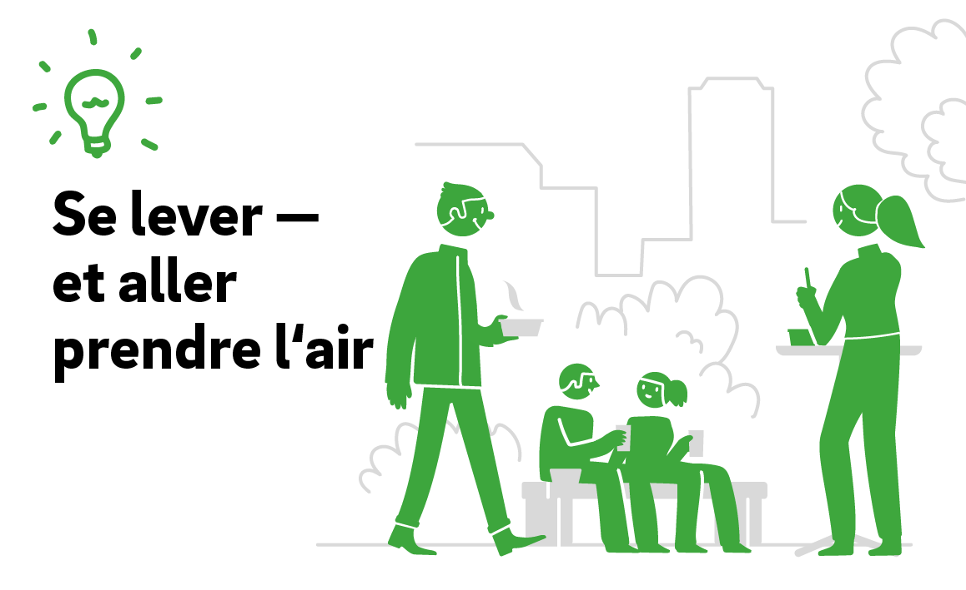
Notes:
Se lever : aller prendre l‘air
Veillez à créer un environnement favorable à la santé et à l‘activité physique afin d‘inciter les participants à se lever et à bouger. Évoquez cette possibilité et informez activement les participants afin qu‘ils recourent à ces offres. Par exemple, vous pouvez indiquer le chemin pour se rendre à pied à la boulangerie ou dans un service de vente à l‘emporter. Ou le chemin d‘une promenade, en indiquant le temps nécessaire.
Après une longue période en position assise, se lever, sortir, se dégourdir les jambes et prendre l’air font du bien au corps et à l’esprit, que ce soit à la pause de midi, lors de manifestations ou durant les loisirs.
L’air frais et l’activité physique redonnent du tonus !

Slide 15
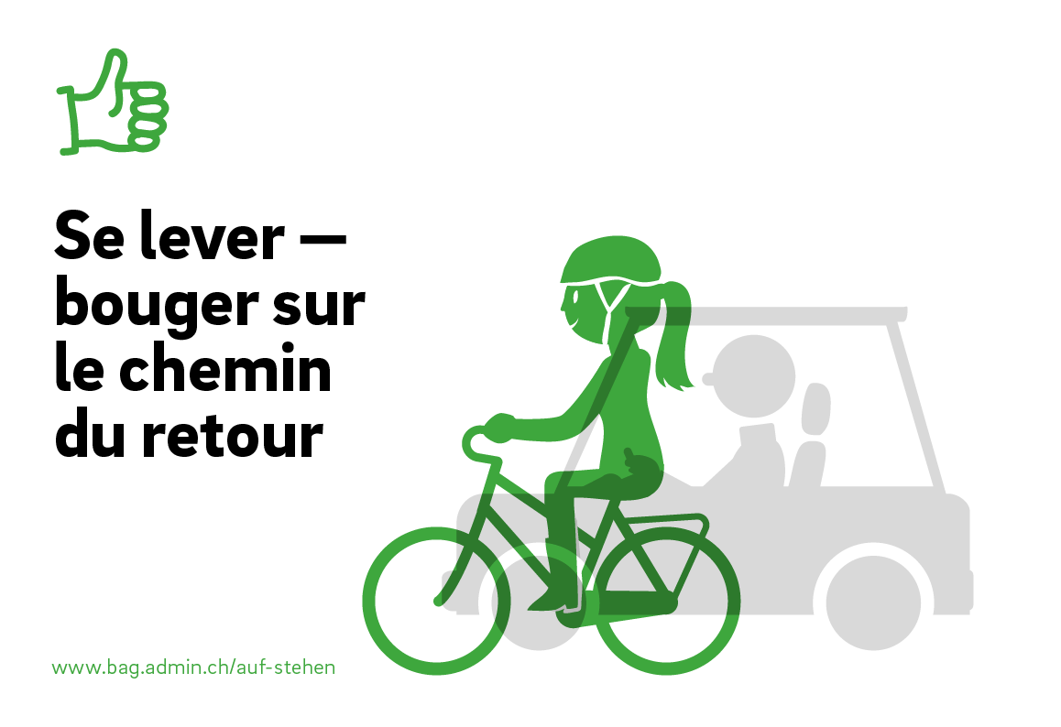
Notes:
Se lever : bouger sur le chemin du retour
Invitez les participants à faire le chemin aller ou retour à pied ou à vélo (p. ex. un vélo de location comme un Publibike).
Proposez des incitations pour venir à la manifestation ou rentrer à la maison de façon active : plan avec pistes piétonnes et cyclables marquées, indications des temps de marche depuis la gare jusqu’au lieu de la manifestation.
Si possible : mettre à disposition un nombre suffisant de places de vélo et un nombre limité de places de parc payantes pour les voitures, faire coïncider les heures de la manifestation avec les horaires des transports publics, mettre à disposition des billets combinés pour utiliser les transports publics gratuitement ou à des tarifs préférentiels, organiser des vélos à emprunter ou des vélos électriques, souligner les nombreux avantages sanitaires et écologiques d’un déplacement actif.
Faites la promotion d’un déplacement actif en organisant des actions attrayantes : concours, contrôle gratuit du vélo sur place, etc.
Veillez à ne pas passer directement d’une activité assise à l’autre (bureau/manifestation > chemin du retour > à la maison).

Slide 16
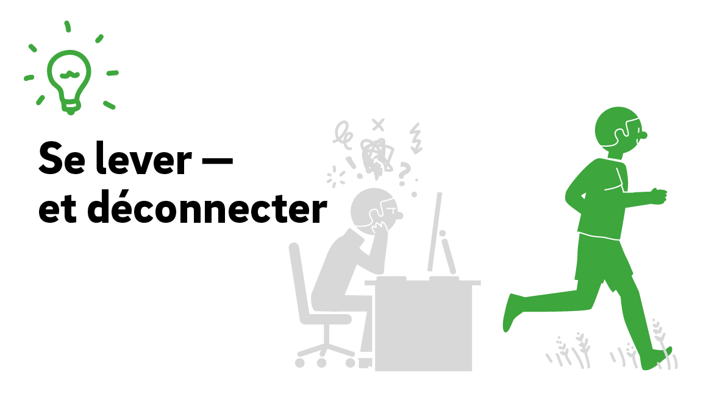
Notes:
Se lever : et déconnecter
Encouragez les participants ou vos collaborateurs à faire des pauses actives à midi ou le soir, à récupérer de manière active, à s‘aérer l‘esprit, à assimiler ce qu‘ils ont entendu et à déconnecter de temps en temps. Ces actions sont bonnes pour le corps et l‘esprit.

Slide 17
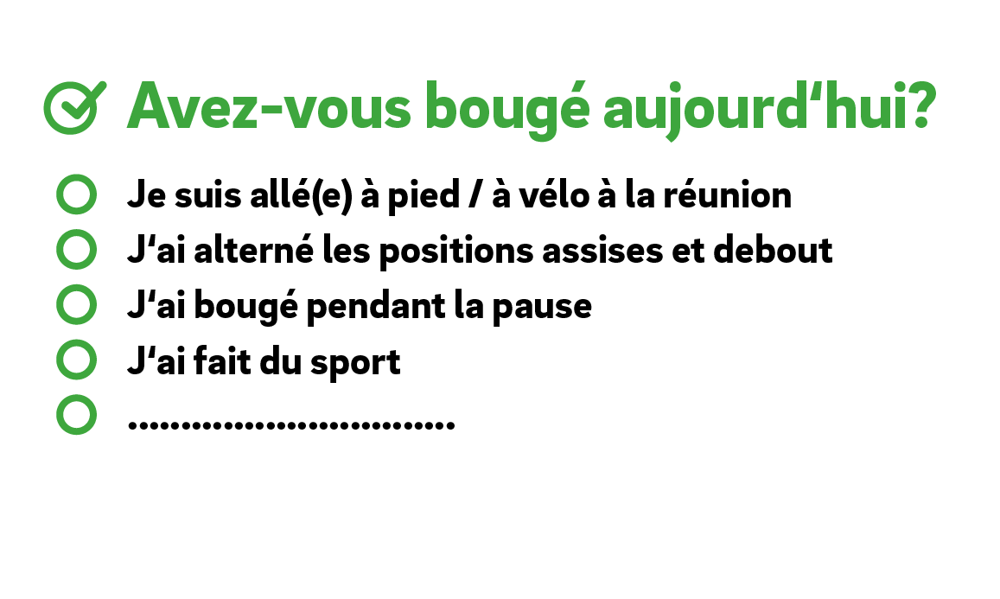
Notes:
Se lever : Check-list
Check-list pour les participants, à afficher à la fin d‘une réunion !

Slide 18

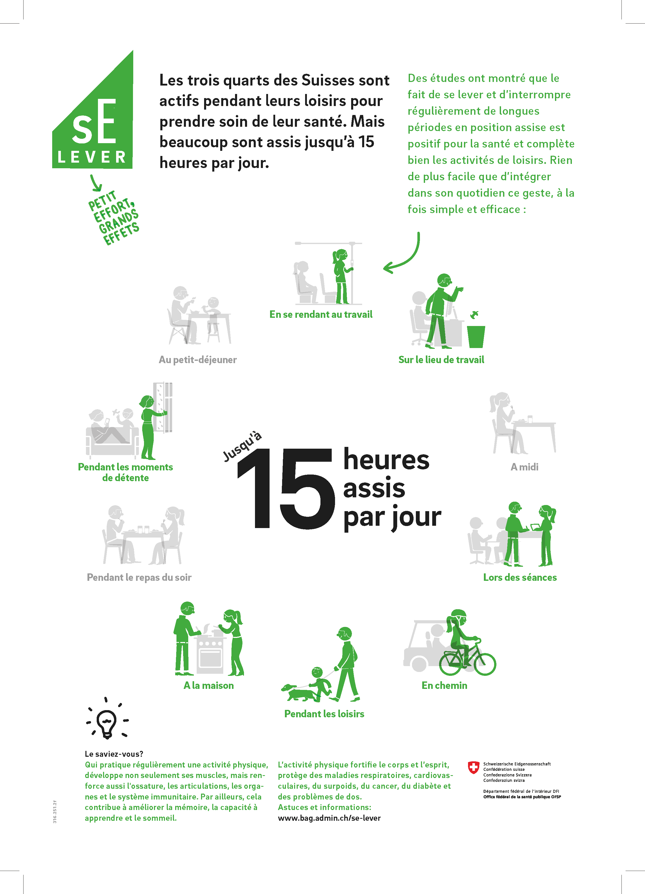
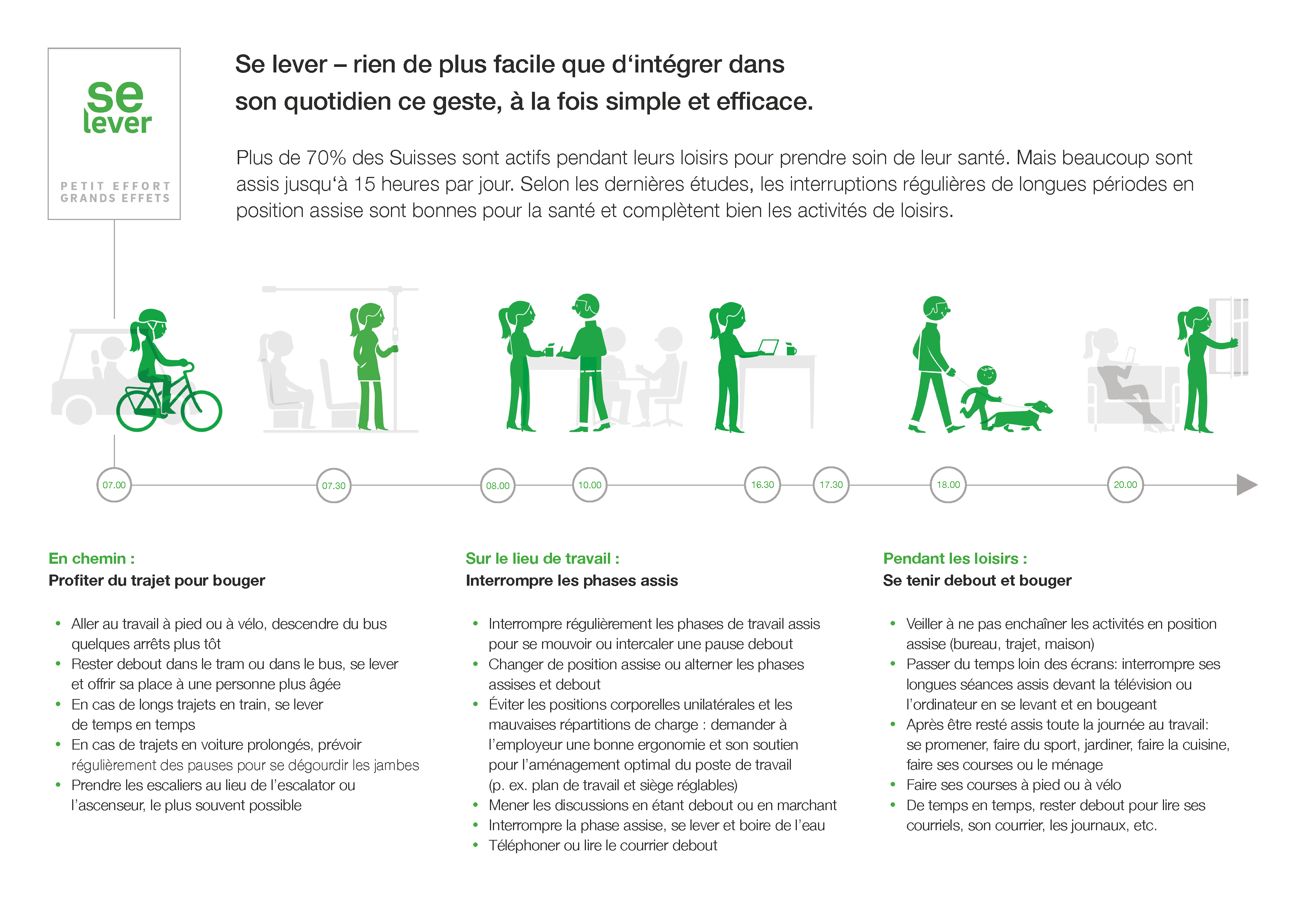

Matériel d’information et de communication
Poster (A1 et A3) en français, en allemand, en italien et en anglais, à commander gratuitement sur bag.admin.ch/selever
Fiche d’information : « La position assise est mauvaise pour la santé : pourquoi il vaut la peine de se lever ! »
Astuces : « Se lever : idées de mise en œuvre au quotidien »
bag.admin.ch/selever I #selever_ofsp I #beactive

Slide 19
Impressum
Éditeur : Office fédéral de la santé publique OFSP
Conception et mise en œuvre : frei-stil.ch
Design graphique : chragokyberneticks.ch
Commande de matériel : www.bag.admin.ch/selever
©OFSP, août 2022

